Slide 1
補救教學──高年級

Slide 2
搭配文本
翰林第九冊
  L11、聆聽天籟（教學）
  L13、愛心傘（練習）

Slide 3
識字與詞彙策略
詞義推測

Slide 4
詞義推測
由文推詞義
析詞釋義
部首
聲旁
策略的選擇與使用
◎功能
閱讀者在閱讀歷程中，能選擇、使用適合的策略推測詞彙意義，達到增進閱讀理解的目的。

Slide 5
設計緣由
教學對象：高年級
  學生具備朗讀能力。
  朗讀完畢後可了解文章大意。
  學生認識部首，可藉由部首推測字義。
  學生認識基本常見字的字義，可從字義推測詞義。
Notes:
一、選策略、內容之理由：
教學對象具備以上能力，即可進行「詞義推測」與「有層次的提問」二策略的教學。
在詞義推測方面，除了進行「上下文推測詞義」、「析詞釋義」、「部首」與「聲旁」的策略教學外，另外著重學生在閱讀過程中，選擇、應用四種策略以推測詞義的歷程。
在有層次的提問方面，則希望讓學生能夠感受到不同層次問題的不同，進而去區辨問題的層次以及擬題。

Slide 6
教學目標
詞義推測
  學生能夠利用詞素進行析詞釋義。
  學生能夠利用部首（耳、水）幫助自己推測詞義。
  學生能夠依據上下文推測詞義。
  學生能夠監控自己選擇、使用合適的策略，以推測自己不懂的詞彙意義。

Slide 7
學習成分
識字與詞彙成分
項目策略 | 教學要點 | 一年級 | 二年級 | 三年級 | 四年級 | 五年級 | 六年級
識字 | 部件辨識 （聲旁、部首） | ● | ●
詞彙 | 擴展詞彙 （詞素覺知） |  | ● | ● | ●
 | 由文推詞義 |  | ● | ● | ● | ● | ●
Notes:
詞義推測的學習成分包含識字項目中的部件辨識，以及詞彙項目中的擴展詞彙與由文推詞義。從表中可知，聲旁、部首是較為基礎的概念，而中年級就應該學習以意義關聯的方式如詞素覺知去擴展詞彙，而由上下文搜尋、推測詞彙意義則可自二年級學習至高年級。
四年級即可開始認識有層次的提問，但難度較高的評論層次則應該在高年級學習。

Slide 8
詞義推測 教學流程
 | L11聆聽天籟 | L13愛心傘
階段流程 | 一、教學（第1節） 朗讀→圈詞 →引導策略 →形成詞義推測歷程 二、練習（第2-3節） 朗讀→圈詞 →列舉方法→詞義推測 →檢核、總結 三、評量（第4節）： 複習方法→評量 四、詞彙規則（第3節）： 規則說明→練習 | 一、練習（第1節） 朗讀 →圈詞 →列舉方法 →詞義推測 上下文、析詞釋義、 部首、聲旁 →複習詞義推測歷程 1(利用學生圈詞複習) 2(整體歷程的複習) 二、評量（第2節） 1. 複習方法→評量 2. 詞彙規則複習
Notes:
詞義推測的教學流程安排上，以「聆聽天籟」進行教學、練習與評量，再以「愛心傘」進行練習與評量。其中，這兩篇課文都使用了中文句中對的四字詞彙，因此特別在「聆聽天籟」一課中，將此詞彙規則拉出來進行教學，並在「愛心傘」一課中練習。
在詞義推測的教學上，會透過朗讀、圈詞、老師引導各種策略的步驟，協助學生形成詞義推測的歷程。
而詞義推測的練習流程，則是在朗讀與圈詞之後，由老師提問學生列舉出四種方法，再進行詞義推測。
以上的詞義推測的四種方法可參考影片（L13）。
評量階段，則先複習方法，再進行評量，評量卷內容包含兩部分，一為選出詞彙正確的意思，一為選詞填寫，讓學生將詞彙實際運用於句子脈絡之中。

Slide 9
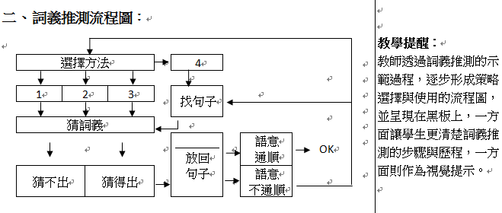

詞義推測的歷程

Slide 10


由文推詞義：透過上下文的脈絡去推測詞義
（充耳不聞）
教師引導方式 | 學生反應
老師詢問所圈詞彙（充耳不聞）的意思。 | 學生回答（沒聽進去）。
老師透過提問，讓學生說出「上下文推測詞義」的步驟。 | 學生進行步驟（找句子）： 主任也經常提醒明祥：「下次要早一點還呵！」可是，明祥總是充耳不聞，依然故我。
老師詢問學生是從上下文中的什麼地方推測出詞義。 | 學生回答，老師視學生反應以提問引導。
老師透過提問，讓學生說出檢驗詞義合理性的方法。 | 學生回答：「代入句子」。 讓學生將所猜詞義代入原句， 看看是否通順。

Slide 11
析詞釋義：透過詞素推測詞義（耳邊風）
教師引導方式 | 學生反應
老師讓學生選擇詞義推測策略。 | 學生選擇析詞釋義。
老師透過提問，讓學生說出「析詞釋義」的步驟。 | 學生回答：「先把詞拆成字，從字去猜意思，再綜合起來說」
老師透過提問讓學生推測詞義。 | 學生推測詞義。 （老師可視學生反應讓學生獨立完成、合作完成或增加引導）
老師透過提問，讓學生說出檢驗詞義合理性的方法。 | 學生回答：「代入句子」。 讓學生將所猜詞義代入原句，看看是否通順。

Slide 12
部首、由文推詞義（滂沱）
教師引導方式 | 學生反應
老師讓學生選擇詞義推測的策略。 | 學生選擇「部首」策略。
老師提問。 | 學生從部首「水」推測詞彙與水有關。
老師詢問：「從部首還可以推測出更多意思嗎？」 | 學生可能有不同的回答。 不行。 可以。
老師詢問：「還可以用什麼方法猜？」 老師詢問：「你是怎麼猜出來的？」 | 學生可以上下文推測出「滂沱」是形容大雨的詞彙。

Slide 13
評量
一、選出正確的意思
汗流浹背
①淚流滿面
②流行感冒
③滿頭大汗
心慌意亂
①形容心情很慌張
②形容地點非常荒涼
③形容做事不慌不忙
興沖沖
①興趣 ②興奮 ③興盛
天籟
①天空的顏色
②天氣的狀況
③大自然的聲音
二、選詞填寫
爸爸突然生病住院了，他一時（ ），不知該如何是好。
邱小妍在家政課學會了蚵仔煎，（ ）的想要趕快回家做給媽媽吃。
郭小星（ ），只花了一個月就學會所有毛線的織法。
參加完大隊接力比賽，每個同學都（ ）。
聰明絕頂、一展身手、 興沖沖、汗流浹背、心慌意亂

Slide 14
詞彙規則
教師透過學習單呈現教學詞彙，協助學生整理出中文四字詞彙的常見規則，並讓學生練習。
1 | 2 | 3 | 4 |  | 規則
蟲 | 鳴 | 鳥 | 叫 | → | 第1、3個字「蟲」、「鳥」都是動物。 第2、4個字「鳴」、「叫」都是發出聲音。
風 | 吹 | 草 | 動 | → | 第1、3個字「風」、「草」都是大自然中的產物。 第2、4個字「吹」、「動」都有動的意思。
心 | 慌 | 意 | 亂 | → | 第1、3個字「心」、「意」都是心情、情緒。 第2、4個字「慌」、「亂」，慌張、忙亂都是形容心情不平靜的意思。

Slide 15
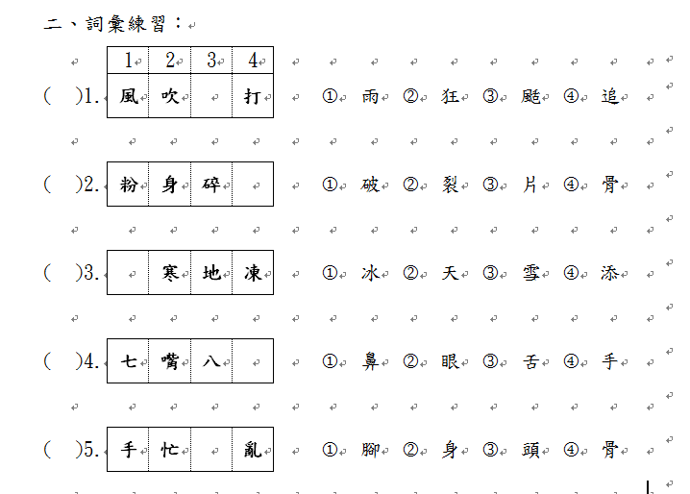
詞彙規則

Slide 16
閱讀理解策略
有層次的提問

Slide 17
設計緣由
教學對象：高年級
  學生具備朗讀能力。
  朗讀完畢後可了解文章大意。
  學生能夠回答老師所提問的簡單事實問題。
Notes:
一、選策略、內容之理由：
教學對象具備以上能力，即可進行「詞義推測」與「有層次的提問」二策略的教學。
在詞義推測方面，除了進行「上下文推測詞義」、「析詞釋義」、「部首」與「聲旁」的策略教學外，另外著重學生在閱讀過程中，選擇、應用四種策略以推測詞義的歷程。
在有層次的提問方面，則希望讓學生能夠感受到不同層次問題的不同，進而去區辨問題的層次以及擬題。

Slide 18
有層次的提問
事實
可以直接在文章內提取訊息。
推論
需要連結段落內或段落間的訊息，進行推斷。
評論
需要運用自己的知識去理解與建構文章中的細節及更完整的意思，或進行批判性的考量。
人、事、時、地的問題。
事件的起因、經過與結果。
對文章的論述、個人心得與迴響。
◎功能：培養閱讀者能針對文章內容提出適當的問題，在獨立閱讀時，透過自答的過程確認自己是否已經了解文章的意義，並達到統整文章概念及思考高層次問題的目的。

Slide 19
教學目標
有層次的提問
  學生能夠回答不同層次的問題，
  並分辨問題的層次。
  學生能夠學會檢核與擬問問題。

Slide 20
學習成分
閱讀理解策略成分
項目策略 | 教學要點 | 一年級 | 二年級 | 三年級 | 四年級 | 五年級 | 六年級
自我提問 | 有層次的提問 |  |  |  | ◐ | ● | ●
Notes:
詞義推測的學習成分包含識字項目中的部件辨識，以及詞彙項目中的擴展詞彙與由文推詞義。從表中可知，聲旁、部首是較為基礎的概念，而中年級就應該學習以意義關聯的方式如詞素覺知去擴展詞彙，而由上下文搜尋、推測詞彙意義則可自二年級學習至高年級。
四年級即可開始認識有層次的提問，但難度較高的評論層次則應該在高年級學習。

Slide 21

有層次的提問 教學前的準備
事實 | 推論 | 評論
我有利用6W問問題。 人物、時間、地點 事件、為什麼、怎麼做 答案可以在文章裡找到。 | 我有利用「我已經知道的事實」問問題。 答案要經過思考、推理才能找到。 | 我有利用關鍵詞問問題。（你覺得、你認為、如果是你、對你而言…） 答案要以自己的知識、心得、想法或評論回答。
我的問題包含問號。 我有換句話問。
了解學生
起點行為
建立規則
明示規則
事先擬題

Slide 22
有層次的提問 教學流程
 | L11聆聽天籟 | L13愛心傘
階段 流程 | 一、教學、練習 事實問題（第5節） 推論問題（第6節） 評論問題（第7節） 朗讀 →老師提問、示範(L1) →老師說明(L1) →學生練習（區辨、擬題） →老師帶領學生檢核(L3) →老師引導學生說明、總結 二、練習（第8節） 賓果遊戲 準備1、準備2 回答與檢核（0、1、2） 短文練習 | 一、複習、練習（第3節） 朗讀 →複習各層次標準 L1(事實)、L2(推論)、 L3(評論)、標點符號 →老師利用擬題單示範 L1、L2、L3各一題 →學生練習 →逐題回答、檢核、總結 二、練習（第4節） 賓果遊戲 短文練習
Notes:
一、流程安排說明：
聆聽天籟為教學與練習階段，愛心傘為複習與練習階段。
[L11-一-1]
在教學與練習階段，由於學生初次學習不同層次的問題，需要較多的時間學習，因此依序在聆聽天籟的第5、6、7節分別進行事實、推論與評論問題的教學與練習。
[L11-一-2]
初次進行教學的流程為朗讀後，由老師透過提問讓學生回答進行層次問題的示範，老師說明層次問題的特性後再讓學生進行練習。
學生練習則分為區辨跟擬題兩部分，其中，區辨的練習僅在第6、7節進行（第6節進行事實與推論問題的區辨，第7節進行三層次問題的區辨），而擬題則在每節課都進行。
學生練習完畢後，再由老師帶領學生以檢核表的標準去檢核問題，並引導學生說明一次該層次問題的特性，最後再進行總結。
4. [L11-二-1]
初次學習層次提問的學生，在三層次問題學習完畢後通常會略顯疲態，因此在此可以安排賓果遊戲讓學生透過遊戲練習。
遊戲的準備：
事先在黑板上畫出兩個九宮格，並準備空白紙張。
將學生分成兩組，讓學生從先前三層次的擬題學習單中選出九個題目，可規定每一組各層次問題的題數（各三題，或層次一2題、層次二3題、層次三4題）。
請學生盡量在問題後附上層次、答案與出題者，並在時限內貼在黑板的九宮格中。
兩組猜拳決定回答問題的順序，回答正確的組別即可在九宮格中得分。
初次活動可讓學生從先前的學習單中選題；待學生較熟練後可改為當場擬題。分組擬題若某一組未在規定時間內完成，則算另一組先得分。
(3) 遊戲中的回答與檢核：
各組正確回答問題者與出題者皆亦可另外加分，其中，出題者若可正確標出問題所屬層次，則可再多加一分。
老師在遊戲過程中，可以提問方式引導學生回答問題的所屬層次，或者藉提問讓學生去檢核該問題是否有利用老師所教的方法（6W、關鍵詞…）擬題，藉此為學生複習。
有些問題的答案不只一個，或會因答案不同而使所屬層次改變，老師也可藉著學生的不同反應，引導學生學習。
5. [L11-二-2]
賓果遊戲結束後再進行短文練習，透過節選該冊中已學習過的課文（阿嬤與歌仔戲），讓學生練習擬題。
6. [L13-一]
在愛心傘這一課中，先進行各層次問題的複習，再由老師在三層次各示範一題後，發下擬題單讓學生練習，最後由老師帶領學生逐題回答，進行問題的檢核以及總結。
7. [L13-二]
愛心傘複習與練習結束後，在第四節課也可以進行賓果遊戲與短文練習。

Slide 23
有層次的提問： 朗讀
有一個故事，曾經在古代的音樂界廣為流傳。
這個故事是說一位喜好音樂的人，在一位名師的指導下，學習金、石、絲、竹等各種不同樂器的演奏技巧。這個人不但聰明絕頂，而且十分用功，在短短的三年中，就學會了所有的演奏技能，因此他興沖沖的準備一展伸手，到處去表演。
當他把想法告訴他的老師時，老師卻要他再多花一點時間學習。只是，這個人覺得老師似乎在阻止他成名，所以經常表現出不耐煩的樣子。
節錄自〈聆聽天籟〉1-3段

Slide 24
有層次的提問：
提問示範→說明
這篇文章的主角有誰？
  學生、老師。
「金、石、絲、竹」是什麼？
  樂器。
學生花了多久的時間學會了所有演奏技能？
  三年。
他是一個怎麼樣的學生？
  聰明絕頂而且十分用功。
問題來了！
有沒有發現這些問題都可以在文章裡面直接找到答案？這種問題我們把它叫做層次一的問題，也可以叫它事實問題。

Slide 25
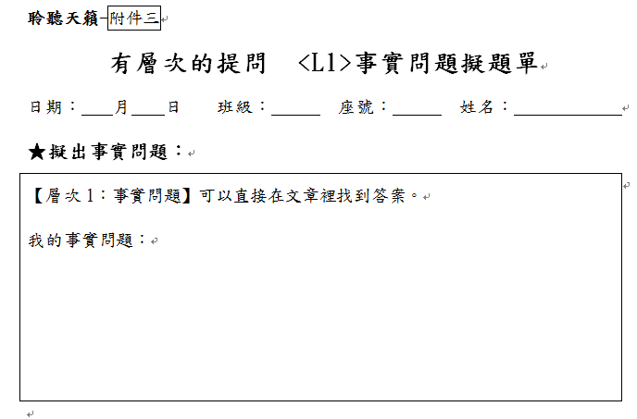
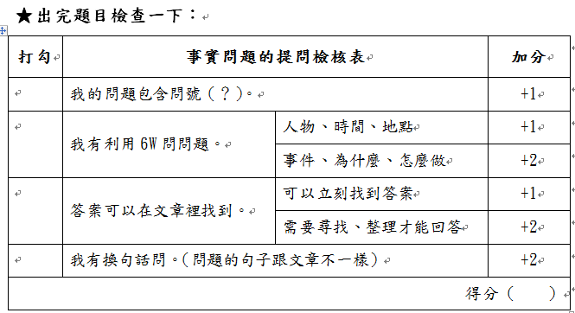
有層次的提問：學生練習(擬題)

Slide 26
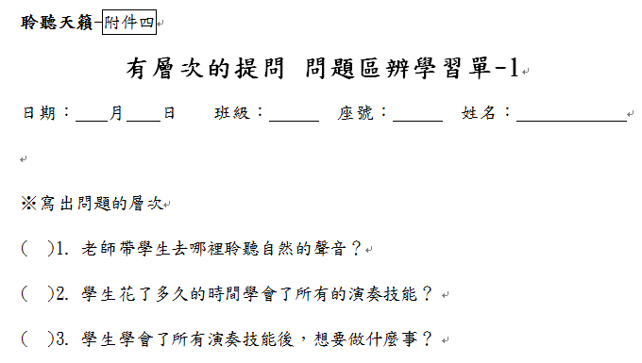
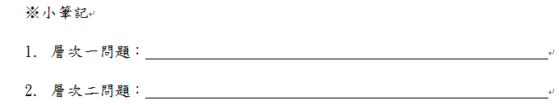
有層次的提問：學生練習(區辨)
總共10題，前3題老師帶著學生做，之後再由學生完成學習單。

Slide 27
賓果遊戲的準備
事先在黑板上畫出兩個九宮格，並準備空白紙張。
將學生分成兩組，讓學生從先前三層次的擬題學習單中選出九個題目，可規定每一組各層次問題的題數（各三題，或層次一2題、層次二3題、層次三4題）。
請學生盡量在問題後附上層次、答案與出題者，並在時限內貼在黑板的九宮格中。
兩組猜拳決定回答問題的順序，回答正確的組別即可在九宮格中得分。
初次活動可讓學生從先前的學習單中選題；待學生較熟練後可改為當場擬題。分組擬題若某一組未在規定時間內完成，則算另一組先得分。

Slide 28
賓果遊戲中的回答與檢核
各組正確回答問題者與出題者皆亦可另外加分，其中，出題者若可正確標出問題所屬層次，則可再多加一分。
老師在遊戲過程中，可以提問方式引導學生回答問題的所屬層次，或者藉提問讓學生去檢核該問題是否有利用老師所教的方法（6W、關鍵詞…）擬題，藉此為學生複習。
有些問題的答案不只一個，或會因答案不同而使所屬層次改變，老師也可藉著學生的不同反應，引導學生學習。

Slide 29
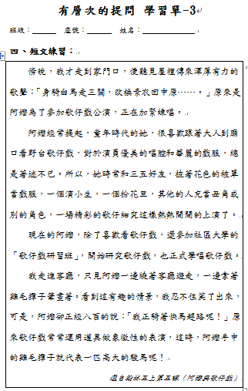
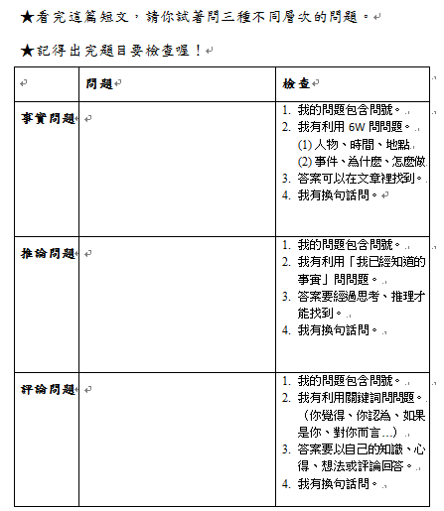
有層次的提問：短文練習

Slide 30
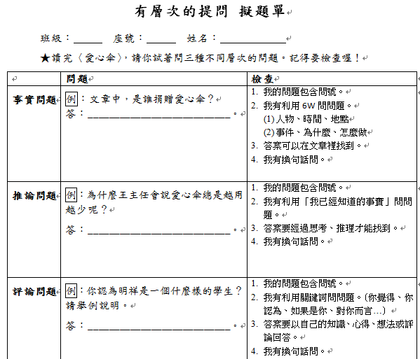
有層次的提問：老師示範、學生練習

Slide 31
補救教學的原則
簡化
  符合學生能力範圍
  減少分量
步驟化
  因果關係（低）
  詞義推測（高）
提供鷹架
  層次提問（檢核表）
  因果關係（視覺提示）
  支持文本的理由（檢查句）
  詞義推測（歷程路徑）
增加練習
  利用多種活動
  需時較長
  「示範→練習」反覆多次
明示

Slide 32
謝謝聆聽
講師：新北市青山國中小/ 王宣惠
modereto@gmail.com

